Slide 1

第4章 声明和使用方法
讲师：柴林燕

Slide 2
本章内容
第一节 方法的声明和调用
第二节 参数的值传递
第三节 重载方法

Slide 3
第一节 方法的声明和调用

Slide 4
方法声明和调用
什么是方法（函数）？
方法是类或对象行为特征的抽象，也称为函数。
Java里的方法不能独立存在，所有的方法必须定义在类里。
方法声明语法：
修饰符 返回值类型 方法名（参数类型 形参1，参数类型 形参2，….）｛
程序代码
return 返回值;
｝

Slide 5
方法的返回类型
声明方法时，可以为其指定返回类型：
变量的数据类型
void（表示无返回值）
方法在执行后，需返回指定类型的值（void除外）
使用return语句返回值

Slide 6
方法的参数列表
方法的参数列表中，可以含一到多个参数
调用方法时，参数的类型与数量需完全匹配
在方法签名中，参数也是局部变量

Slide 7
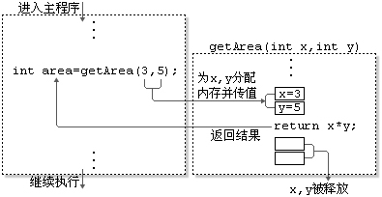
方法的调用
方法只有被调用才会被执行
方法调用的过程分析

Slide 8
方法的调用
注 意：
没有具体返回值的情况，返回值类型用关键字void表示，那么该函数中的return语句如果在最后一行可以省略不写。
定义方法时，方法的结果应该返回给调用者，交由调用者处理。
方法中只能调用方法，不可以在方法内部定义方法。

Slide 9
练 习
编写程序，声明一个method方法，在方法中打印一个10*8的矩形，在main方法中调用该方法。

Slide 10
练 习
修改上一个程序，在method方法中，除打印一个10*8的矩形外，再计算该矩形的面积，并将其作为方法返回值。
在main方法中调用该方法，接收返回的面积值并打印

Slide 11
练 习
修改上一个程序，在method方法提供m和n两个参数，方法中打印一个m*n的矩形，并计算该矩形的面积， 将其作为方法返回值。
在main方法中调用该方法，接收返回的面积值并打印。

Slide 12
跨类调用方法
类中的某个方法，除了可以调用本类的其他方法外，还可以调用其他类中的指定方法。
为便于理解，本例暂时使用静态方法

Slide 13
示 例
1 public class Test2Class {
2 public static void main(String[] args) {
3 int ret = StaticClass.add(10, 20);
4 System.out.println("ret = " + ret);
5
6 int ret2 = StaticClass.add(15, 25);
7 System.out.println("ret2 = " + ret2);
8 }
9 }
10
11 public class StaticClass {
12 public static int add(int a, int b) {
13 System.out.println("a = " + a + " b = " + b);
14 return a + b;
15 }
16 }

Slide 14
练 习
修改上一个程序，新建一个Another类，将method方法移到该类中。
在原类的main方法中调用Another类的method方法，接收返回的面积值并打印。

Slide 15
第二节 参数的值传递

Slide 16
方法的参数传递
方法，必须有其所在类或对象调用才有意义。若方法含有参数：
形参：方法声明时的参数
实参：方法调用时实际传给形参的参数值
Java的实参值如何传入方法呢？
Java里方法的参数传递方式只有一种：值传递。 即将实际参数值的副本（复制品）传入方法内，而参数本身不受影响。

Slide 17




方法的参数传递 —基本数据类型的参数传递

Slide 18
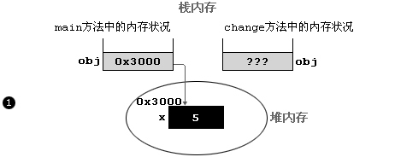
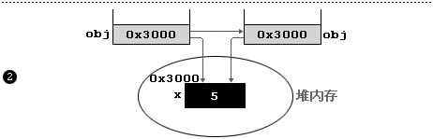

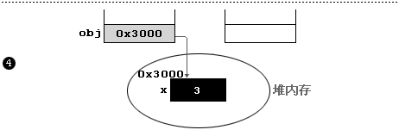
方法的参数传递 —引用数据类型的参数传递

Slide 19
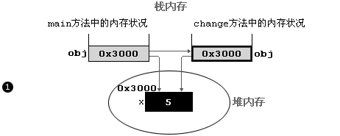
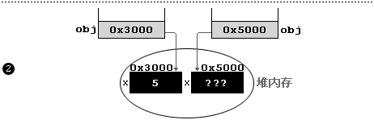
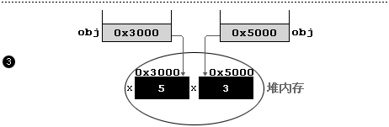
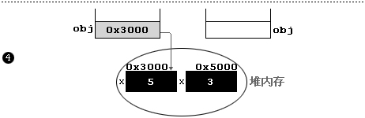
方法的参数传递 —引用数据类型的参数传递

Slide 20
方法的参数传递
public class TestTransfer {
public static void swap(int a , int b){
int tmp = a;
a = b;
b = tmp;
System.out.println("swap方法里，a的值是"
+ a + "；b的值是" + b);
}
public static void main(String[] args) {
int a = 6;
int b = 9;
swap(a , b);
System.out.println("交换结束后，变量a的值是"
+ a + "；变量b的值是" + b);
} }
请输出结果

Slide 21
方法的参数传递
class DataSwap{
public int a;
public int b;
}
public class TestTransfer1 {
public static void swap(DataSwap ds){
int tmp = ds.a;
ds.a = ds.b;
ds.b = tmp;
System.out.println("swap方法里，a Field的值是"
+ ds.a + "；b Field的值是" + ds.b);
}
public static void main(String[] args) {
DataSwap ds = new DataSwap();
ds.a = 6;
ds.b = 9;
swap(ds);
System.out.println("交换结束后，a Field的值是"
+ ds.a + "；b Field的值是" + ds.b);
}
}
请输出结果

Slide 22
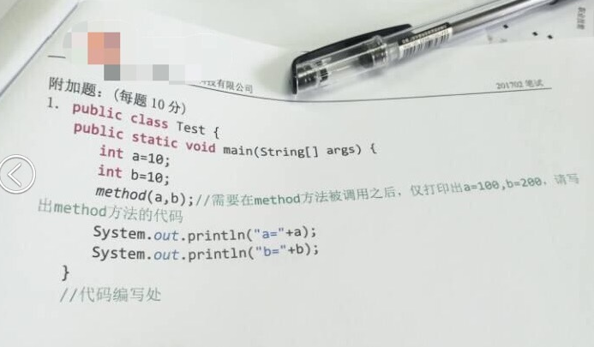
Notes:
法一：
public static void method(int a, int b) {
// 在不改变原本题目的前提下，如何写这个函数才能在main函数中输出a=100，b=200？
a = a*10;
b = b*20;
System.out.println(a);
System.out.println(b);
System.exit(0);
}
法二：
public static void method(int a, int b) {
PrintStream ps = new PrintStream(System.out){
@Override
public void println(String x) {
if("a=10".equals(x)){
x = "a=100";
}else if("b=10".equals(x)){
x = "b=200";
}
super.println(x);
}
};
System.setOut(ps);
}

Slide 23
第三节 重载方法

Slide 24
方法的重载(overload)
重载的概念
在同一个类中，允许存在一个以上的同名方法，只要它们的参数个数或者参数类型不同即可。
重载的特点：
与返回值类型无关，只看参数列表，且参数列表必须不同。(参数个数或参数类型)。调用时，根据方法参数列表的不同来区别。
重载示例：
//返回两个整数的和 int add(int x,int y){return x+y;} //返回三个整数的和 int add(int x,int y,int z){return x+y+z;} //返回两个小数的和 double add(double x,double y){return x+y;}

Slide 25
方法的重载
使用重载方法，可以为编程带来方便。
例如，System.out.println方法就是典型的重载方法，其内部的声明形式如下：
public void println(byte x)
public void println(short x)
public void println(int x)
public void println(long x)
public void println(float x)
public void println(double x)
public void println(char x)
public void println(double x)
public void println()
……

Slide 26
练 习
1.判 断：
与void show(int a,char b,double c){}构成重载的有：
void show(int x,char y,double z){} //没有
int show(int a,double c,char b){} //可以
c) void show(int a,double c,char b){} //可以
d) boolean show(int c,char b){} //参数个数不同
e) void show(double c){} //参数个数不同
f) double show(int x,char y,double z){} //不，与返回值类型无关
g) void shows(){double c} //不能，方法名不同

Slide 27
练 习
1.编写程序，定义三个重载方法并调用。方法名为mOL。
三个方法分别接收一个int参数、两个int参数、一个字符串参数。分别执行平方运算并输出结果，相乘并输出结果，输出字符串信息。
在主类的main ()方法中分别用参数区别调用三个方法。
2.定义三个重载方法max()，第一个方法求两个int值中的最大值，第二个方法求两个double值中的最大值，第三个方法求三个double值中的最大值，并分别调用三个方法。

Slide 28


